Slide 1


VẺ
ĐẸP
QUANH
EM

Slide 2

Thứ hai ngày 7 Ǉháng 2 năm 2022
Tiếng Việt
  Đọc: Giọt nước và biển lớn

Slide 3


BÀI 5
GIỌT NƯỚC VÀ BIỂN LỚN
BÀI 5
Theo em, nước mưa rơi xuống sẽ đi đâu?

Slide 4






ĐỌC
Giọt nước và biển lớn
Tí ta tí tách
Từng giọt
Từng giọt
Mưa rơi
Rơi rơi.
Góp lại bao ngày
Thành dòng suối nhỏ
Lượn trên bãi cỏ
Chảy xuống chân đồi.
Suối gặp bạn rồi
Góp thành sông lớn
Sông đi ra biển
Biển thành mênh mông.
Biển ơi, có biết
Biển lớn vô cùng
Từng giọt nước trong
Làm nên biển đấy!
(Nguyễn Bao)

Slide 5
ĐỌC
Giọt nước và biển lớn
Tí ta tí tách
Từng giọt
Từng giọt
Mưa rơi
Rơi rơi.
Góp lại bao ngày
Thành dòng suối nhỏ
Lượn trên bãi cỏ
Chảy xuống chân đồi.
Suối gặp bạn rồi
Góp thành sông lớn
Sông đi ra biển
Biển thành mênh mông.
Biển ơi, có biết
Biển lớn vô cùng
Từng giọt nước trong
Làm nên biển đấy!
(Nguyễn Bao)

Slide 6
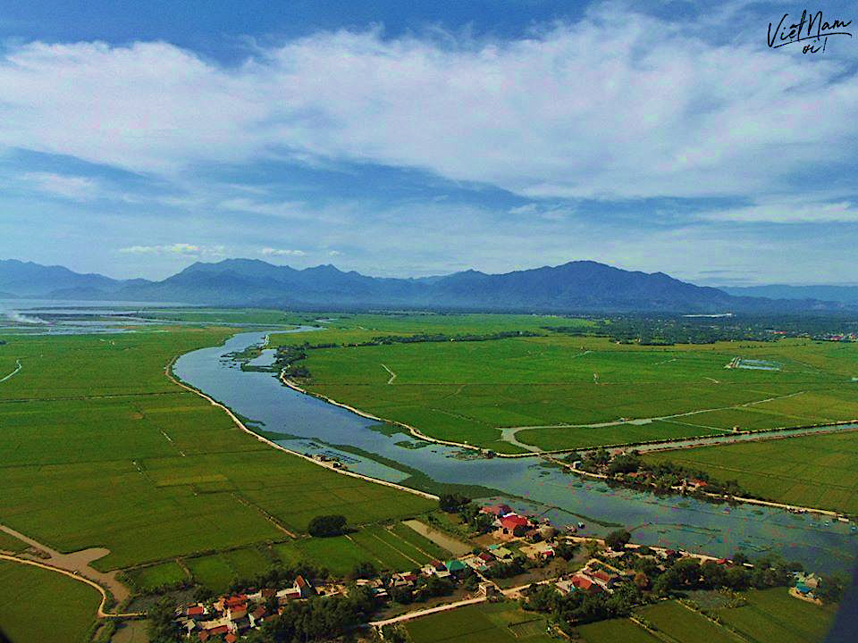
ĐỌC
Từ ngữ
lượn
: uốn theo đường vòng.

Slide 7
ĐỌC
Ngắt nghỉ đoạn thơ
Tí ta tí tách
Từng giọt
Từng giọt
Mưa rơi
Rơi rơi.

Slide 8
ĐỌC
Giọt nước và biển lớn
Tí ta tí tách
Từng giọt
Từng giọt
Mưa rơi
Rơi rơi.
Góp lại bao ngày
Thành dòng suối nhỏ
Lượn trên bãi cỏ
Chảy xuống chân đồi.
Suối gặp bạn rồi
Góp thành sông lớn
Sông đi ra biển
Biển thành mênh mông.
Biển ơi, có biết
Biển lớn vô cùng
Từng giọt nước trong
Làm nên biển đấy!
(Nguyễn Bao)

Slide 9
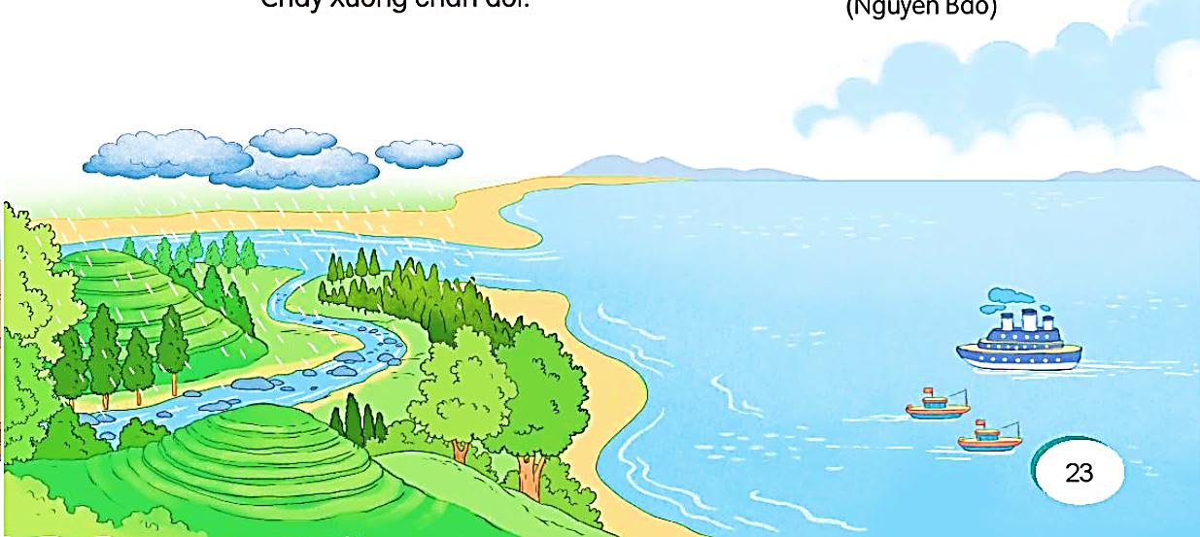
TRẢ LỜI CÂU HỎI
1. Kể tên các sự vật được nhắc đến trong bài thơ.
→ Giọt nước, mưa, dòng suối, bãi cỏ, chân đồi, dòng sông, biển…

Slide 10
TRẢ LỜI CÂU HỎI
2. Những gì góp phần tạo nên dòng suối nhỏ?
→ Những giọt mưa góp lại bao ngày tạo nên dòng suối nhỏ.

Slide 11
TRẢ LỜI CÂU HỎI
3. Những dòng sông từ đâu mà có?
→ Những dòng suối nhỏ góp thành sông.

Slide 12

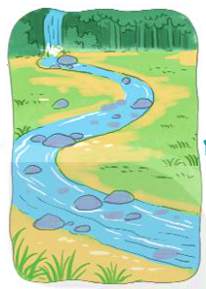
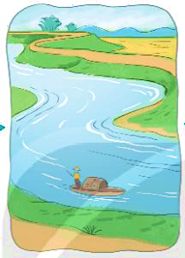
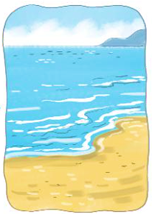
4. Nói về hành trình giọt nước đi ra biển.
Nhiều giọt mưa góp thành suối.
Nhiều dòng suối góp thành sông.
Nhiều dòng sông ra biển lớn.

Slide 13
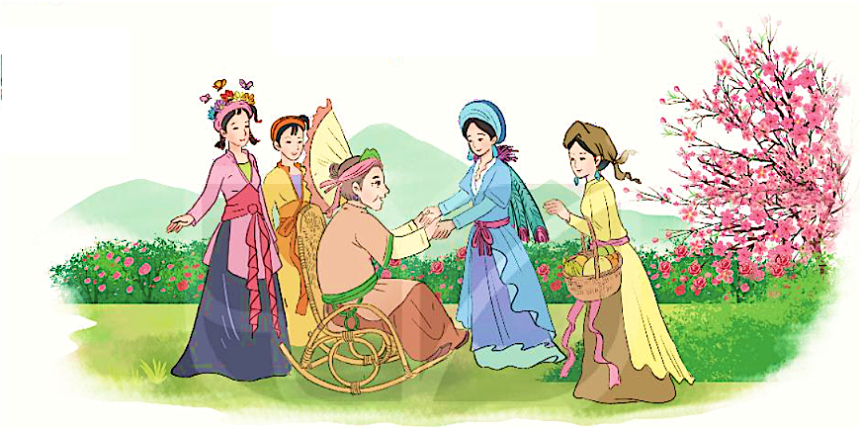
LUYỆN TẬP
1. Mỗi từ dưới đây tả sự vật nào trong bài thơ?
nhỏ
lớn
mênh
mông
suối
sông
biển

Slide 14

2. Đóng vai biển, em hãy nói lời cảm ơn giọt nước.
Cảm ơn cậu nhé!....

Slide 15
LUYỆN ĐỌC LẠI
Giọt nước và biển lớn
Tí ta tí tách
Từng giọt
Từng giọt
Mưa rơi
Rơi rơi.
Góp lại bao ngày
Thành dòng suối nhỏ
Lượn trên bãi cỏ
Chảy xuống chân đồi.
Suối gặp bạn rồi
Góp thành sông lớn
Sông đi ra biển
Biển thành mênh mông.
Biển ơi, có biết
Biển lớn vô cùng
Từng giọt nước trong
Làm nên biển đấy!
(Nguyễn Bao)

Slide 16
ĐỌC
Ngắt nghỉ đoạn thơ
Tí ta tí tách
Từng giọt
Từng giọt
Mưa rơi
Rơi rơi.

Slide 17
ĐỌC
Ngắt nghỉ đoạn thơ
Tí ta tí tách
Từng giọt
Từng giọt
Mưa rơi
Rơi rơi.

